Slide 1


UML基础二
界面原型
G19小组成员：
彭慧铭（组长）
胡锦波
李逸欢
李梦雷
林鑫

Slide 2


01
界面原型简介
02
从需求到界面原型
03
目录
如何进行原型设计
04
提问环节
05
参考文献
06
小组分工及评分

Slide 3

SECTION 1
界面原型简介

Slide 4

界面原型简介
原型设计是交互设计师与PD、PM、网页开发工程师沟通的最好工具。而该块的设计在原则上必须是交互设计师的产物，交互设计以用户为中心的理念会贯穿整个产品。利用交互设计师专业的眼光与经验直接导至该产品的可用性。
产品原型可以概括的说是整个产品面市之前的一个框架设计,以网站注册作为例子,整个前期的交互设计流程图之后,就是原形开发的设计阶段,简单的来说是将页面的模块、原素、人机交互的形式，利用线框描述的方法，将产品脱离皮肤状态下更加具体跟生动的进行表达.

Slide 5
界面原型简介
下列角色使用用户界面原型：
用例阐释者：用来了解用例的用户界面；
系统分析员：用来了解用户界面如何影响系统分析；
设计员：用来了解用户界面如何施加影响及它对系统“内部”的要求；
类测试人员：用来制定测试计划活动
可建立三种基本原型：
图纸（在纸上）
位图（绘图工具）
可执行文件（交互式）
很多项目中，需要按上述顺序使用全部三种原型。

Slide 6

SECTION 2
从需求到界面原型

Slide 7

以产品核心需求出发设计产品
任何一个产品的诞生都是为了满足某种需求的，没有哪个产品是先做好了产品，再去想它要满足什么需求，最多也就误打误撞解决了某些需求。所以在设计产品的时候应该围绕核心需求开始构思整个产品，而不是从产品的第一个页面或者一些基础功能开始。
从需求到界面原型
1

Slide 8

确定功能点，画结构图
这个阶段，首先是经过讨论，已经明确了要做哪些功能，想法是无穷的，能做的只是有限的，现在要做的事就是根据需求和讨论的结果把功能点分类，让所有想法能合理的落在你脑海里的产品界面上，此时直接开始画产品原型图还尚早，可以先把功能结构用脑图列出来。
从需求到界面原型
2

Slide 9
确定功能点，画结构图
结构图画好之后首先是进行排序，确定好顺序之后，就可以根据结构图来一步一步完成自己的界面原型了
从需求到界面原型
3

Slide 10

SECTION 3
如何进行原型设计

Slide 11

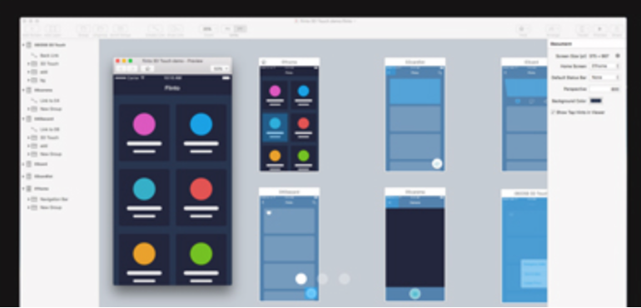
如何进行原型设计
产品设计的构思
设计的构思与设计背后遵循的产品设计原则，就像每个人手中都有一只笔，但具体写出什么主题、什么样内容的文章，则是作者需要在动笔之前就好好思考清楚的了。产品经理说到底，也是一个艺术创作者，只不过这种创作是先理性，后感性。事实上，很多经典功能背后的设计都是有着更加深层次的构思和底层原理在驱动的。

Slide 12
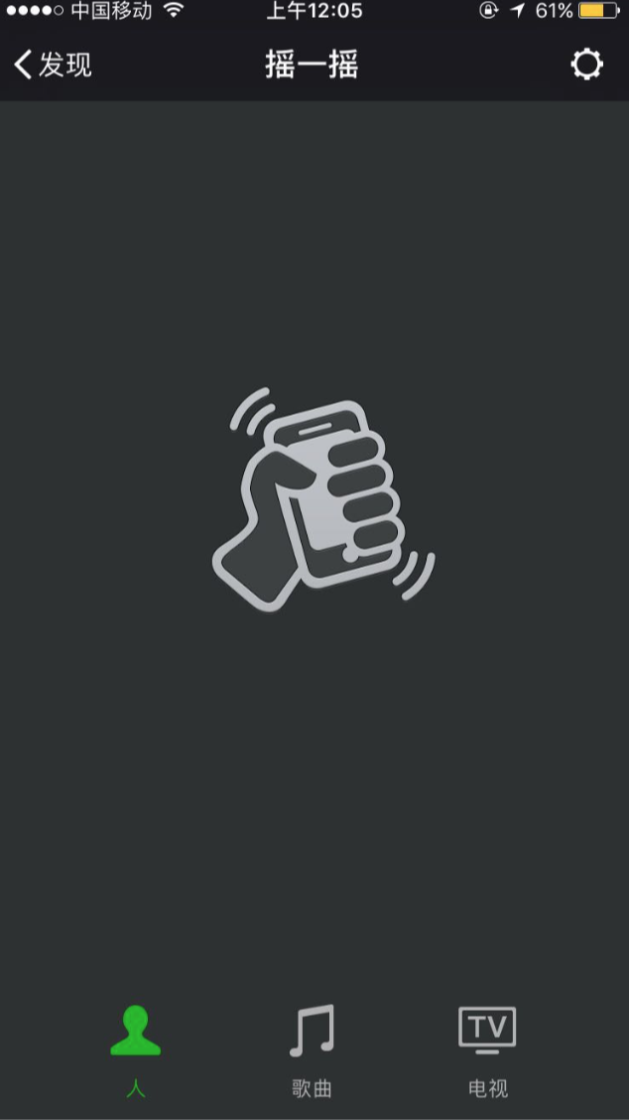
如何进行原型设计
初期版本的微信只有一个动作（还没有识别歌曲、电视的功能），甚至连按钮都没有，但是你看到图片依然会不由自主地去摇动手机，一个来福枪的枪声突然响起，然后你会看到有一朵小花打开，最后就给你推送跟你同一时刻摇手机的人。这个体验的整个过程其实是非常严实的，它是一种人类的性暗示和性的驱动力在完成整个过程，弗洛伊德说，没有什么吸引你的驱动力比性的驱动力会更加原始。
总结起来，“摇一摇”这个功能做的好，一方面是它确实做的比较简单，甚至连一个页面提示都没有；另一方面它让你用的很爽，这个爽是来自很深层次的原因，它其实带给了人类一种微妙的心理体验，非常原始的一种动力体验。

Slide 13
如何进行原型设计
我们先来把简单能想到的几个点给列举一下
产品定位、产品功能介绍，让用户了解我们是干嘛的，能提供什么价值；
客户案例，有哪些用户使用了我们的产品，取得了一个怎样的效果；
帮助与支持，能提供的产品帮助与服务；
价格，让用户了解产品的一个基本收费策略，是否分为若干种套餐；
资讯、博客等，让用户了解产品的相关动态，及时获取产品信息；
注册、登录按钮页面，让用户注册我们的产品进行体验；
我们再来看一个案例。
假设你们公司是做A产品，面向B端企业客户，现在要开始设计产品官网，你会从哪几个角度去进行构思呢？

Slide 14
如何进行原型设计
自己想象成一个用户，你在什么情况下会去购买一家公司的产品，成为这家公司的一个使用用户？ 大体逻辑，无外乎要经过这四个步骤
了解
信任
价值
转化
用户首先需要了解这个产品是什么，才能确定自己是否有使用这款产品的需求，来决定自己是否有必要做进一步的认识和了解；接下来，是用户要能够信任这款产品，就好比你去参加会展，所有的展商都跟你说我们的产品多么多么好，但用户为什么要相信你呢？你有什么好的信誉背书吗？当用户对你产生了一定的信任，觉得你这个产品是靠谱的之后，你是不是应该让用户更深入地了解产品的价值？只有当用户真正认识到这款产品能够给他带来的价值之后，才能实现有效地转化

Slide 15
如何进行原型设计
所以，我们会发现，上面列举的那些点，都是围绕着这几个方面来做的：
了解
产品的定位、产品简单的功能介绍
信任
客户案例、资讯动态
价值
产品功能的详细介绍、产品价格、帮助与支持
转化
注册、登录按钮，引导用户进行体验购买

Slide 16
如何进行原型设计
根据上面的设计思路，得出来的产品设计就是这样的，如下图：

Slide 17
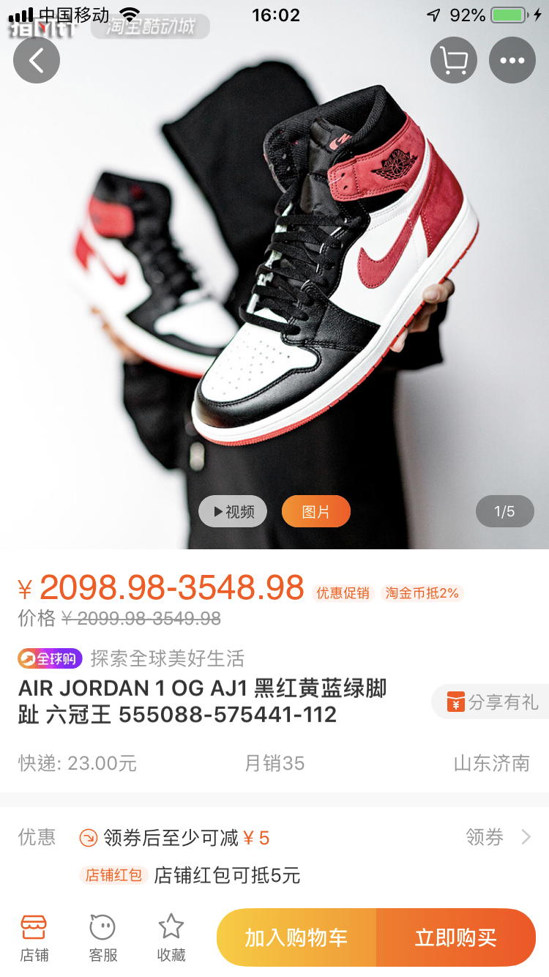
如何进行原型设计
在任何一个涉及到需要转化的页面，都可以使用这种产品设计思路，比如：
了解：宝贝的5张主图、宝贝的主标题、副标题、运费、尺码、颜色、库存；
信任：宝贝月销量、商品累计评价、服务承诺、收藏商品的人气；
价值：价格、优惠活动、宝贝详情、
转化：立即购买按钮、加入购物车按钮

Slide 18
如何进行原型设计
低保真产品原型
所谓低保真原型，其实是对产品较简单的模拟，它只是简单的表述了下产品的外部特征和基本功能构架，很多时候都是用简单的设计工具迅速制作出来，用来表示最初的设计概念和思路。
比如用纸和笔进行的手绘，用画图软件做出的简单线框图，都算是低保真产品原型。
这样的原型图有几个好处：
可以快速产出：有时候一个需求的开发周期很短，低保真原型可以快速满足同事的时间要求。
修改成本低：一个产品策划很可能会被修改很多次，低保真的原型修改起来很方便。
当然，低保真原型也会有几个问题，比如交互细节不清楚，容易造成误解等。通常来说，一般只有时间比较紧迫，需求也比较简单的时候，我们才会去产出低保真产品原型。

Slide 19
如何进行原型设计
高保真产品原型
高保真产品原型，则是高功能性、高互动性的原型设计，是忠实展示产品功能、界面元素、功能流程的一种表现手段。原型图中无论是功能模块的大小，还是文案设计甚至是所用的图标、图例、交互动作，都使用真实素材，或者说和最终UI设计师的产出非常接近，就算是高保真产品原型了。
高保真的好处：
便于梳理产品细节：制作高保真原型的过程中可以让产品经理提前发现产品潜藏的各种问题，提前处理风险。
更容易让其他成员了解产品设计：有时候简单的线框图无法让别人想象出你要做的事情，也不清楚你要放的是哪几个字段，而高保真原型就可以。
相对而言，劣势就是制作周期比较漫长，涉及到产品流程的修改，那基本原型就得回炉重造一遍。
。

Slide 20
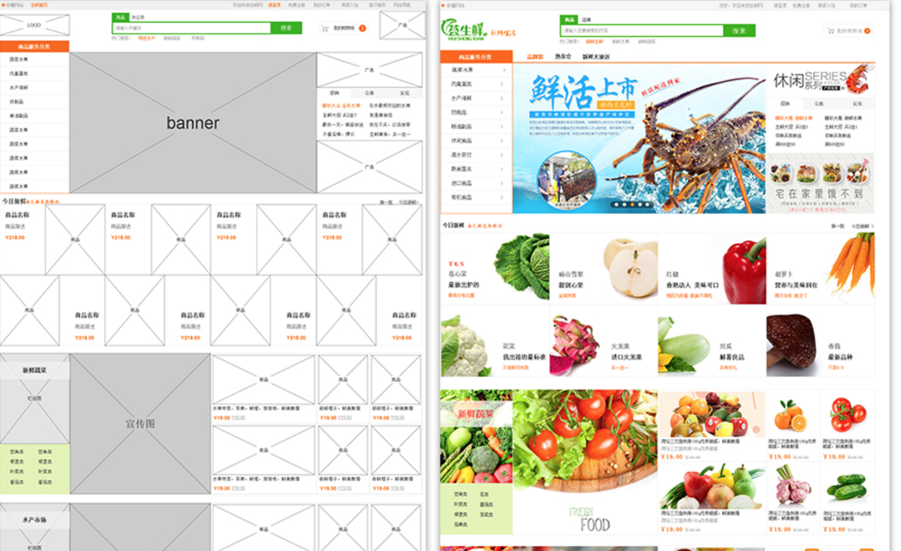
如何进行原型设计
低保真与高保真

Slide 21
如何进行原型设计
设计原型时需要注意的事项
1. 界面元素
什么是界面元素，比如文字，下拉框，按钮，图标、图片等等这些都属于界面元素。我们在运用原型设计工具（如axure、墨刀、visio等）设计产品原型的时候，需要明确界面上的元素是什么，如何展现，鼠标移动或者点击上去是怎样的效果。
2. 数据逻辑
这一点往往也是非常多创业团队和新手产品经理容易忽视的。比如一个直播列表界面，上面有三个tab，分别是关注直播、热门直播、最新直播，那么最新直播是基于怎样的数据逻辑获取的，你就需要在你的原型设计上进行说明了。当然，最新直播的数据获取逻辑是比较简单的，也许你不和研发人员说明清楚，他们也能知道是按时间倒序排列；但如果碰到稍微复杂一点的数据逻辑呢，就比如刚刚说的关注直播的数据获取，是获取关注的机构的直播呢，还是获取个人的直播呢，这都是需要说明清楚的。

Slide 22
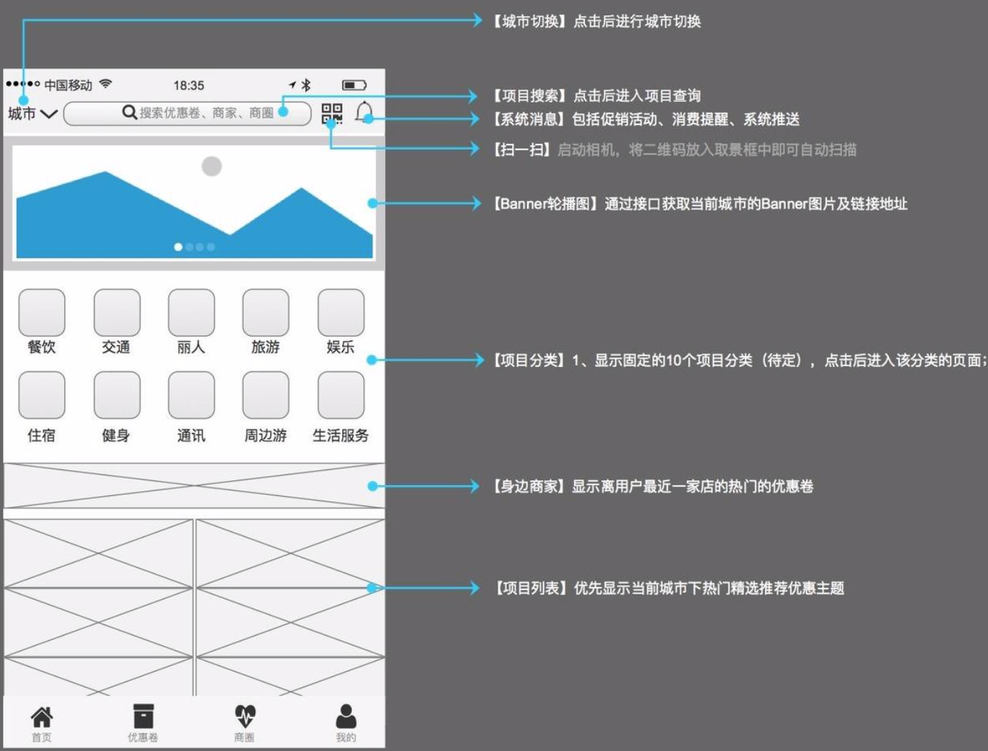
如何进行原型设计
3. 操作逻辑
一个原型界面上可以进行操作元素的有哪些，哪个可以点击，哪个可以选择，操作后出现怎样的反馈，比如弹出浮层？进入新页面？或是跳出新页面？还是给一个怎样的提示？ 这些也是需要在原型设计里面说清楚的。
这三个点是一份完整的原型设计基本需要包含的东西，再配合上之前画好的产品结构脑图和流程图，就基本可以与开发进行轻松愉快的交流了。只有这样，开发者才能明确这个原型设计的开发需求，而不是让开发工程师自己去猜，去揣测数据逻辑、算法应该是什么样的。

Slide 23
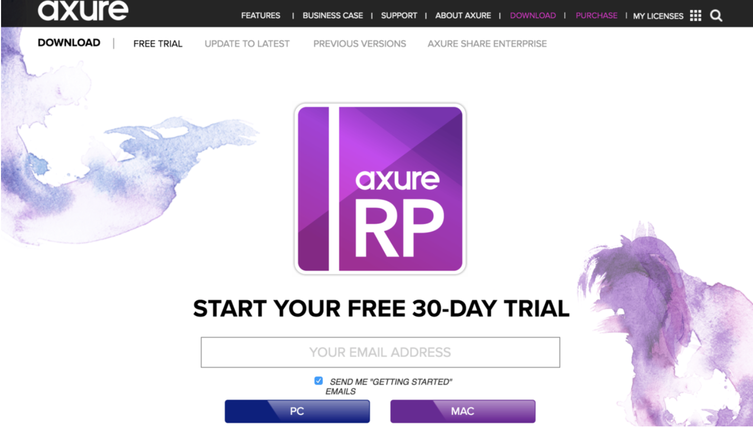
如何进行原型设计
原型设计工具
Axure RP是一个专业的快速原型设计工具。Axure（发音：Ack-sure），代表美国Axure公司；RP则是Rapid Prototyping（快速原型）的缩写。

Slide 24
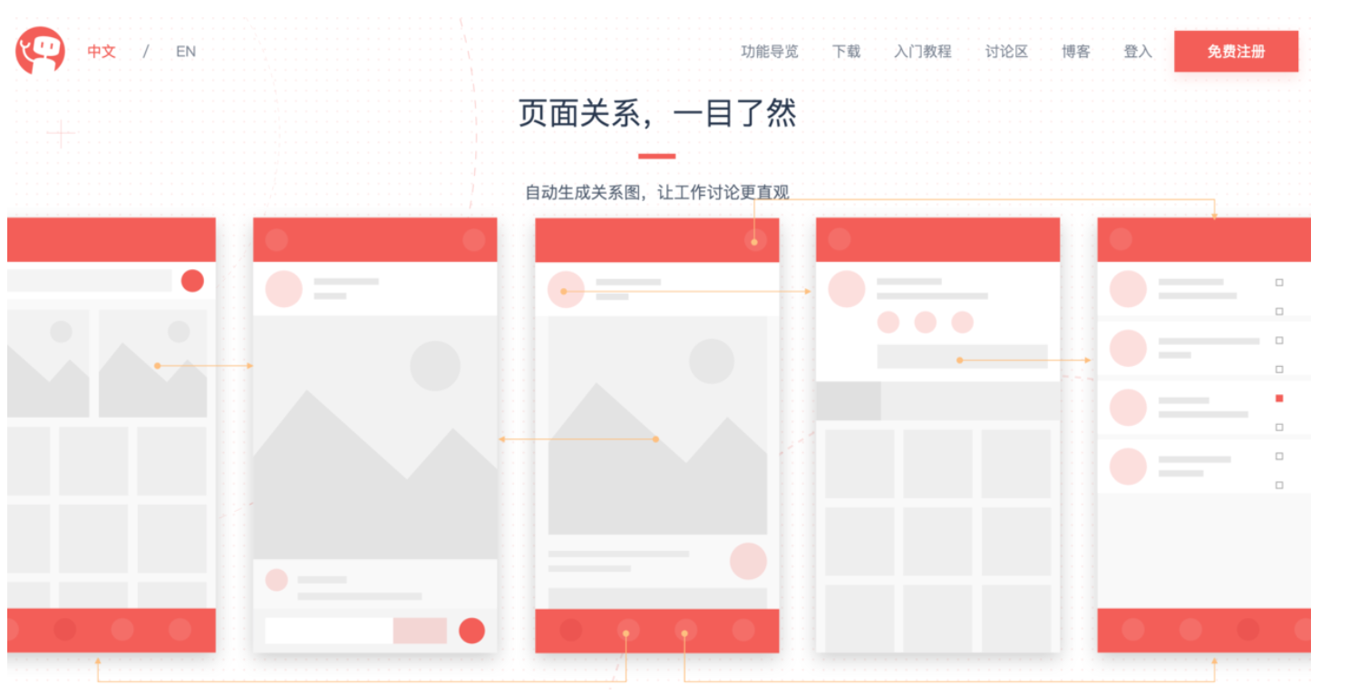
如何进行原型设计
原型设计工具
墨刀也是一款原型设计软件，虽然可能功能没有那么完整，相对来说对于一般使用也是足够的，目前分为网页版和客户端。

Slide 25
SECTION 4
提问环节

Slide 26
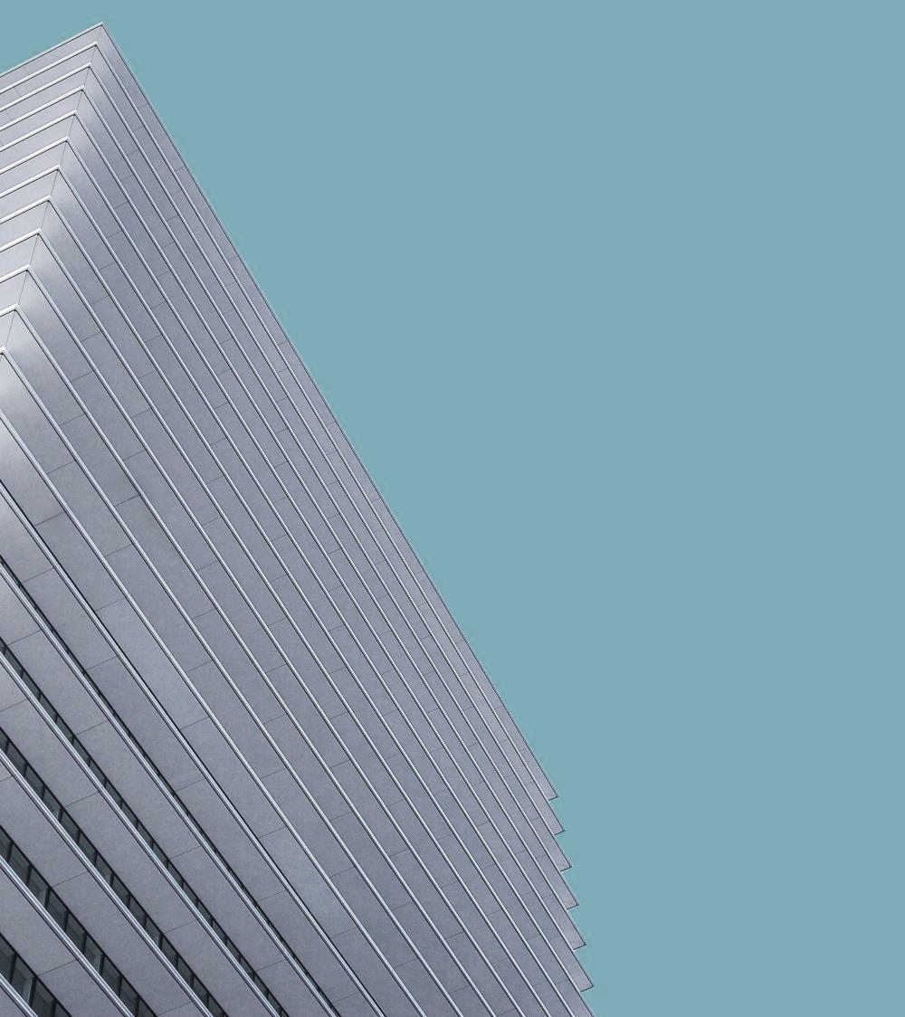
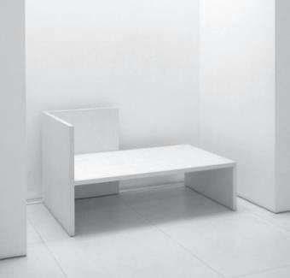
1.谈谈你对高保真与低保真的理解
低保真原型，其实是对产品较简单的模拟，它只是简单的表述了下产品的外部特征和基本功能构架。
高保真原型，则是高功能性、高互动性的原型设计，是忠实展示产品功能、界面元素、功能流程的一种表现手段。原型图中无论是功能模块的大小，还是文案设计甚至是所用的图标、图例、交互动作，都使用真实素材，或者说和最终UI设计师的产出非常接近，就算是高保真产品原型了。
提问环节

Slide 27
2.你认为做界面原型的好处是什么（开放）
提问环节
1、让用户实实在在的预先感受产品
2、用于测试，提早找到产品的问题
3、沟通方便、言之有物，不是空想的交流
4、提高产品设计的工作效率

Slide 28
3.界面原型的交互设计是以谁为中心的产物
提问环节
用户

Slide 29
4.原型设计的缺点（开放）
1、耗费一定的时间和精力，需要人力资源
2、可能会约束设计师的想法
3、如果技术人员实力有限可能会限制开发时间
提问环节

Slide 30

SECTION 5
参考文献

Slide 31

01
CSDN：原型界面简介
https://blog.csdn.net/htx_helloworld/article/details/39647517
浏览时间：2018/11/03
02
产品设计流程系列：如何进行原型设计http://www.woshipm.com/rp/435751.html
浏览时间：2018/11/03
参考文献
03
从需求到原型,我的工作流程是这样的
http://www.sohu.com/a/114992984_114819
浏览时间：2018/11/03

Slide 32
SECTION 6
小组分工及评分

Slide 33
小组分工及打分
彭慧铭
整理资料
v
v
李逸欢
制作PPT
李梦雷
整理资料
胡锦波
整理资料
林鑫
整理资料.
8.5
8.3
8.1
8.4
8.2

Slide 34

THANK YOU

